Slide 1

Bài 1 - GIỚI THIỆU MÔN HỌC Lập Trình Javascript Nâng Cao

Slide 2

Điểm danh

Slide 3

GIỚI THIỆU MÔN HỌC:
Syllabus
Assignment
Qui định nộp bài: lab, assignment
Qui định về điểm
Nội qui lớp học

Slide 4
Bài 1 - Phần 1 Ôn tập hàm
Bài 1: Ôn tập và giới thiệu về hàm

Slide 5

NỘI DUNG BÀI HỌC:
Review nội dung bài học online 1.1
Thảo luận các tình huống trong bài online 1
Trình bày chuyên đề
Giới thiệu bài học online 1.2

Slide 6
Review bài học online 1
Giới thiệu về hàm
Parameters vs Arguments
Expression vs Declaration
Anonymous Functions

Slide 7

Giới thiệu Hàm
Cú pháp:
function name (params){
//code here
}
const name = function (params){
//code here
}

Slide 8
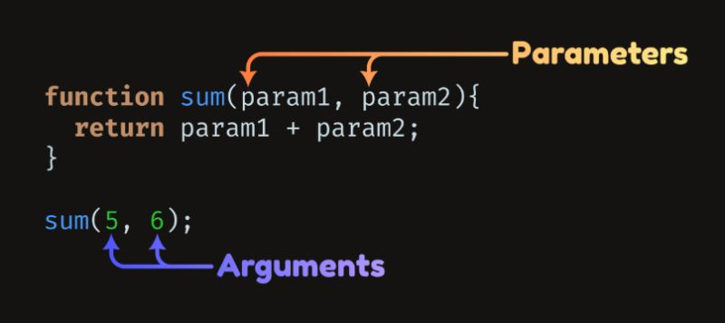
Parameters vs Arguments

Slide 9
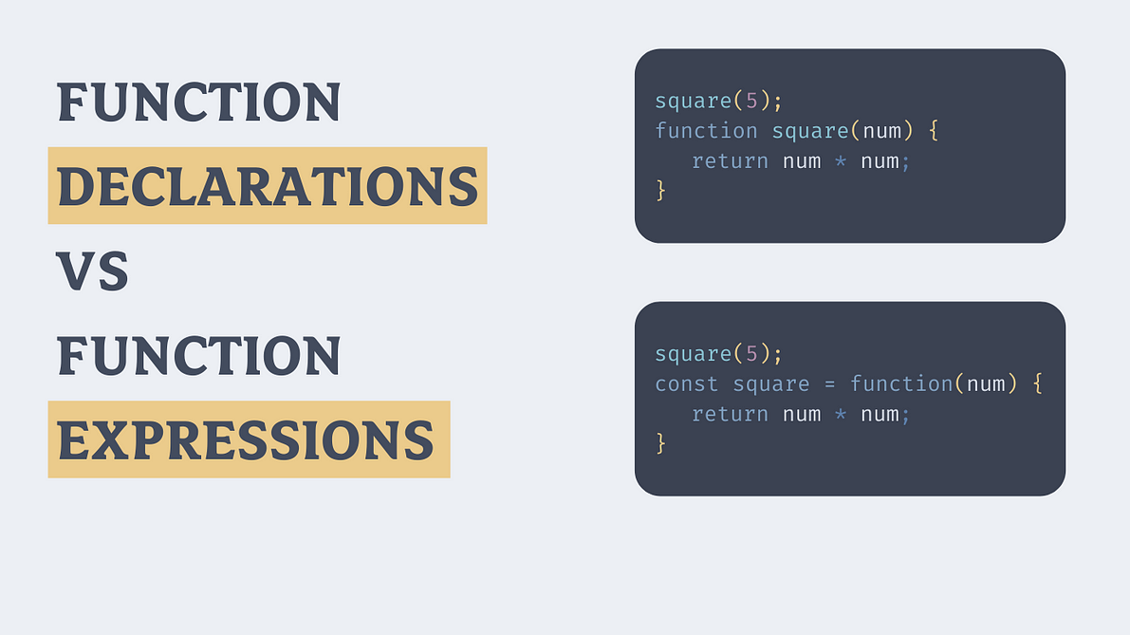
Expression vs Declaration

Slide 10
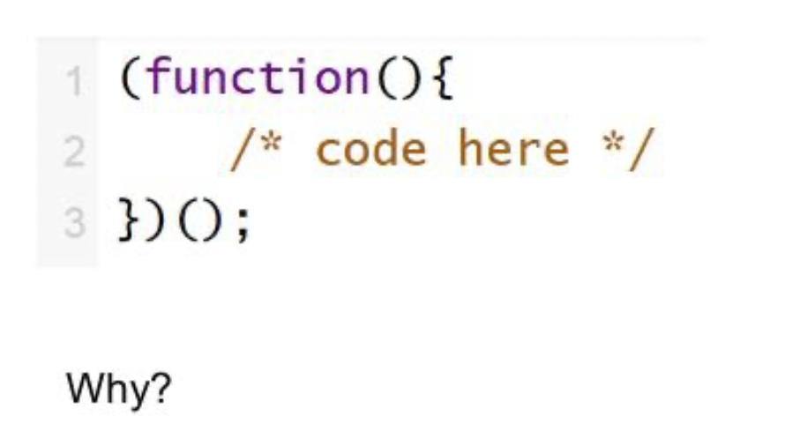
Anonymous Functions

Slide 11
Thảo Luận

Slide 12
Thảo Luận 1:
Game: Đoán Số Bí Mật (Guess the Number)
Máy tính sẽ chọn ngẫu nhiên một số từ 1 đến 10.
Người chơi nhập số đoán.
Hàm kiểm tra kết quả sẽ in ra thông báo tương ứng: đúng, lớn hơn hay nhỏ hơn.

Slide 13
Chuyên đề
Phân nhóm
Bốc thăm chuyên đề
Thảo luận
Trình bày

Slide 14



Chia nhóm thuyết trình
Mỗi nhóm tối đa 5 sinh viên
Mỗi nhóm thảo luận một bài tập trong lab hoặc GV giao.
Chọn 2 nhóm lên thuyết trình
Chuyên đề 3
Chuyên đề 1
Chuyên đề 4
Chuyên đề 2
Notes:
Tối đa 5 thành viên

Slide 15
Bài học online 2

Slide 16
Nội dung bài online 2
Arrow function
Default Arguments
Rest Operator
Callback Functions
bind(), call() và apply()

Slide 17

Tóm tắt bài học
Giới thiệu về hàm
Parameters vs Arguments
Expression vs Declaration
Anonymous Functions

Slide 18

TỔNG KẾT BÀI HỌC

